Slide 1



PAZ
INTERIOR
Não deixe
que as atitudes
alheias a
destruam
Músicas de Fundo
Todos os sons que chegam aos
nossos ouvidos são prenúncios
de um bem estar.
Sequência Automática

Slide 2



Quando pensamos em PAZ INTERIOR, a nossa preguiça mental deve ser dominada a todo custo! Não devemos permitir que os outros pensem por nós.
Esse lamentável comodismo é de caráter epidêmico e deve ser debelado por uma salutar reação que transforme a cada um de nós em um ser verdadeiramente pensante.

Slide 3

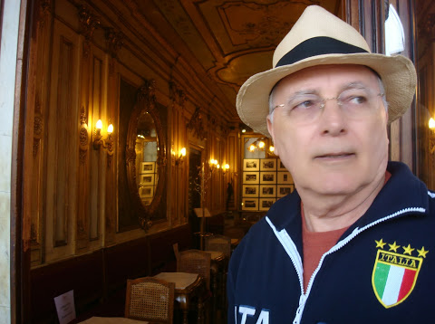

CONTINUE APRECIANDO, a seguir:
MAIS UMA REALIZAÇÃO
de
Artes e sons
http://vendraminiletras.blogspot.com/
www.sergrasan.com/toninhovendraminislides/
Antonio Giuseppe Gasparotto Vendramini Secondo Di Treviso

Slide 4

PAZ INTERIOR
Não há outros lugares para procurá-la.
Ela acontece a partir da compreensão, e da disponibilidade em aceitar e
aprender com os momentos que chegam.

Slide 5



PAZ
INTERIOR
Quando atinge o seu coração, inevitavelmente chega à paz.
Ela se encontra no lugar onde tudo se traduz
em equilíbrio, harmonia e inocência.

Slide 6

A Paz Depende
da Atenção...
Para,
com o seu interior, assim ela se estende
ao seu exterior, dando uma nova dimensão
da realidade onde consegue clarear o que parece obscuro,
desfazendo os nós onde tudo parece emaranhado.

Slide 7



DÊ UMA CHANCE PARA A PAZ
e verás que a vida colore o que parece cinza, traz amor onde sentes haver ódio, traz abundância onde pensas haver miséria e aconchego onde pensa haver frio e solidão

Slide 8
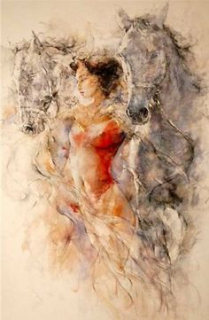

A vida muitas vezes não parece ser fácil, existindo momentos onde desistimos de tudo,
para simplesmente chorarmos pela nossa aparente incapacidade
de harmonizar tamanho o caos que criamos.
PAZ INTERIOR
FIM

Slide 9

FINAL DA APRESENTAÇÃO
“SÃO MUITOS OS IDEAIS FORMULADOS, POREM POUCOS SÃO OS VIVIDOS”
SERENADE autoria de ENRICO TOSELLI
Foi um pianista e compositor italiano. Embarcou em uma carreira como pianista concertista, tocando na Itália, capitais europeias, e América do Norte.

